Slide 1
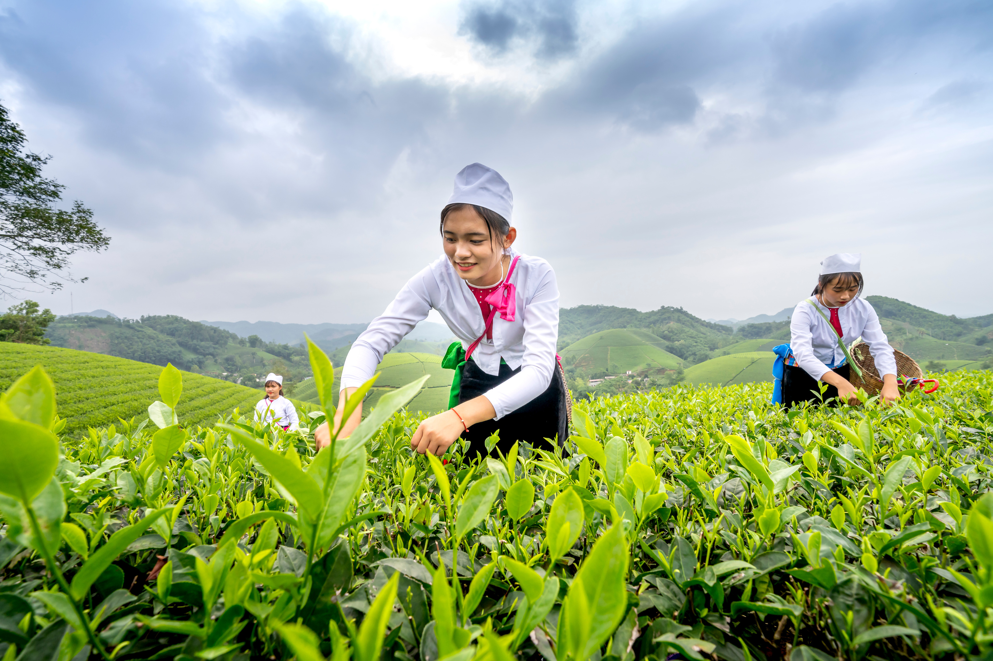


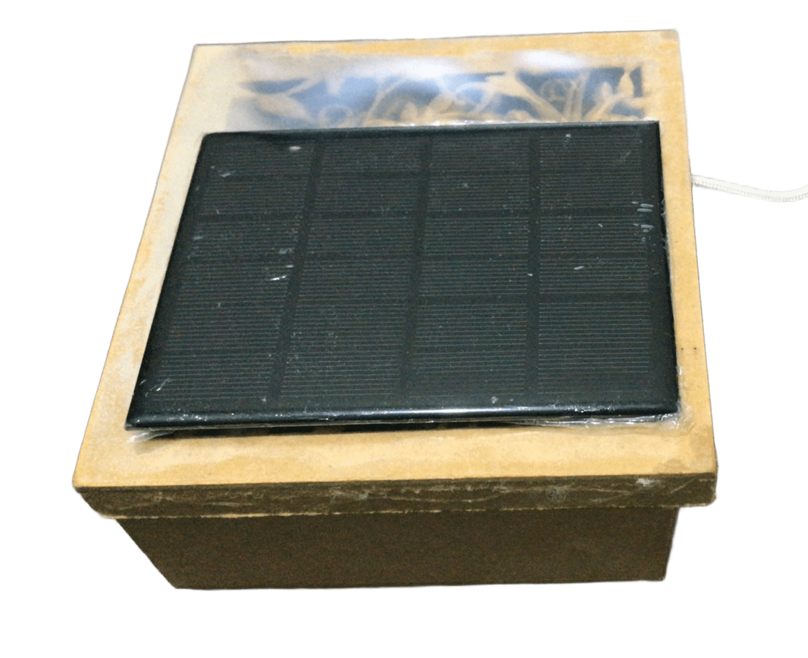

Problema 🌱
Pequenos agricultores muitas vezes não têm acesso a informações climáticas locais e confiáveis, o que dificulta o planejamento do plantio, irrigação e colheita.
Solução ⚡
Criação da Estação Agroclimática Portátil, uma miniestação inteligente, portátil e de baixo custo, que monitora em tempo real temperatura, umidade, pressão e luminosidade, exibindo em tela e enviando para a nuvem.
1

Slide 2
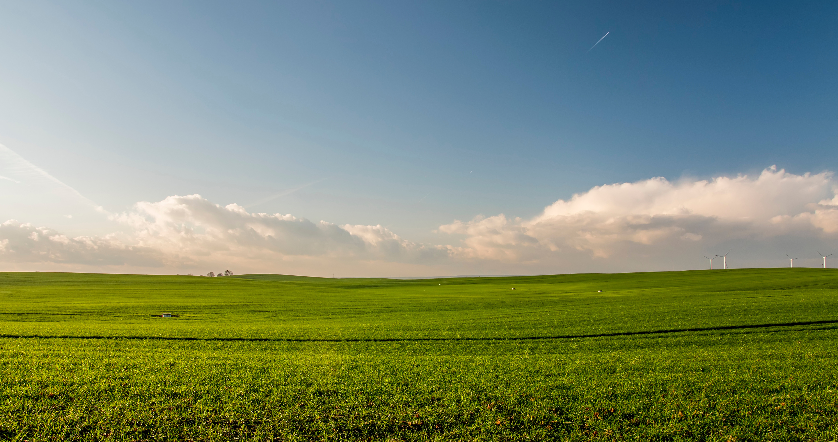





ESTAÇÃO AGROCLIMÁTICA PORÁTIL
IMPACTO & VALOR
Agricultores → tomam decisões mais inteligentes sobre irrigação, plantio e colheita.
Sustentabilidade → reduz desperdício de água e energia.
Tecnologia acessível → projeto educacional, replicável e aberto.
“Mais produção, menos desperdício, tecnologia no campo.” 🌾⚡
2

